Slide 1
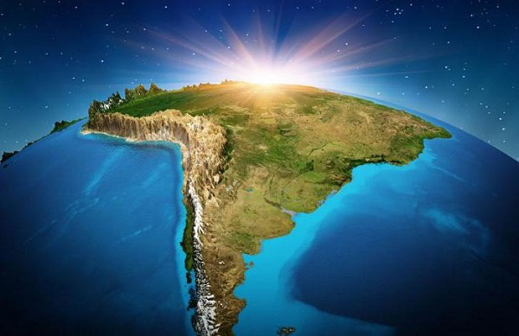
Географическое положение и история исследования Южной Америки

Slide 2
Географическое положение
Южная Америка полностью находится в Западном полушарии. Большая её часть расположена к югу от экватора. Материк перескается Южным тропиком. Он сильно вытянут с севера на юг, протянувшись более чем на 7 тысяч километров. С запада на восток в наиболее широкой части около 5 тысяч, однако, по большей части его протяженность небольшая, и континент сужается к своей южной оконечности.

Slide 4
Крайние точки материка:
Северная — мыс Гальинас 12°25' с.ш., 71°39' з.д. Южная — мыс Фроуорд 53°54' ю.ш., 71°18' з.д. Западная — мыс Париньяс 4°40' ю.ш., 81°20' з.д. Восточная — мыс Кабу-Бранку 7°10' ю.ш., 34°47' з.д.

Slide 5
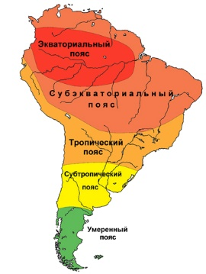
Климатические пояса
Южная Америка располагается в экваториальном, субэкваториальном, тропическом, субтропическом и умеренном климатических поясах.

Slide 6
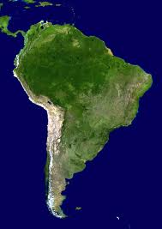
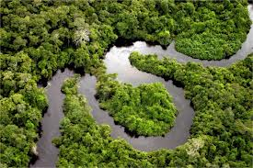
Особенности материка
Самый влажный и зеленый материк на Земле

Slide 7
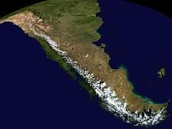
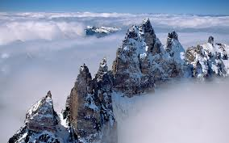
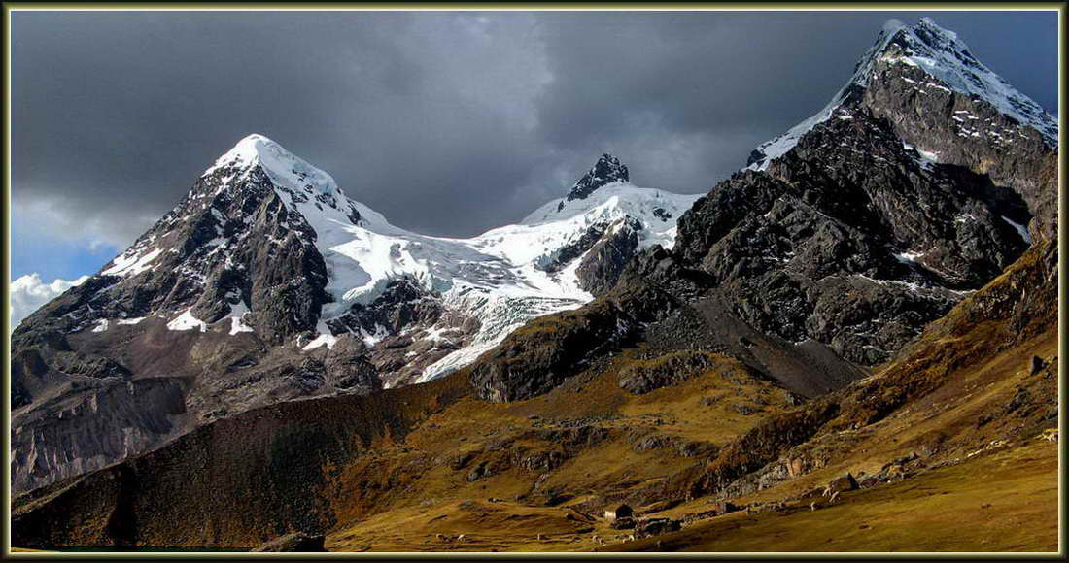
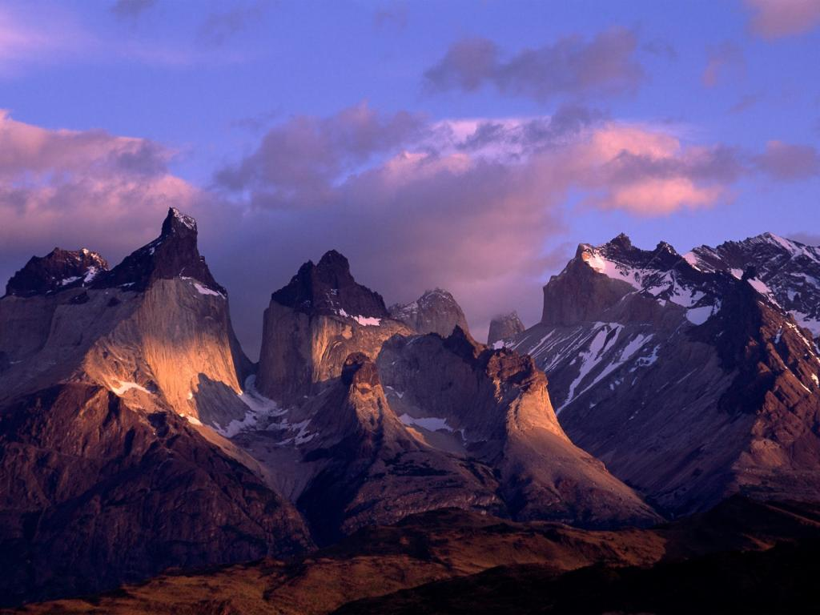
Самая длинная горная цепь в мире

Slide 8
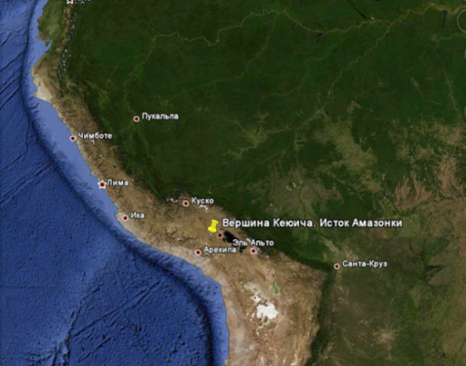
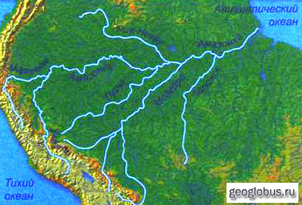
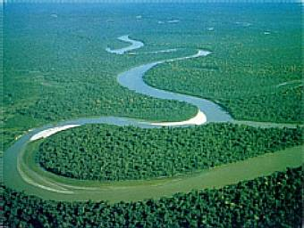
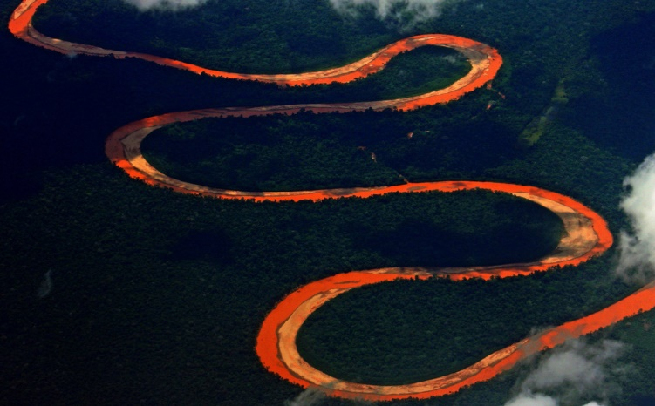
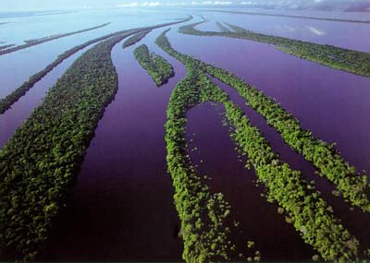
Самая длинная река в мире
АМАЗОНКА С УКАЯЛИ (7062 км)

Slide 9
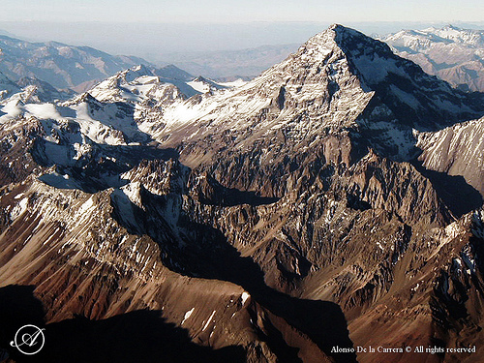
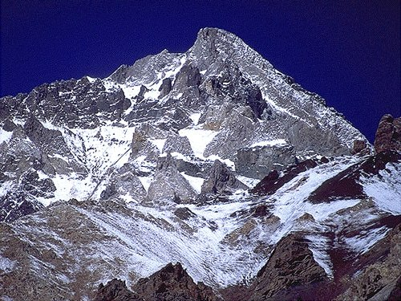
Высочайшая отметка Западного полушария – г. Аконкагуа (6960 м)

Slide 10
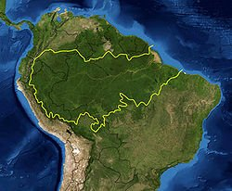
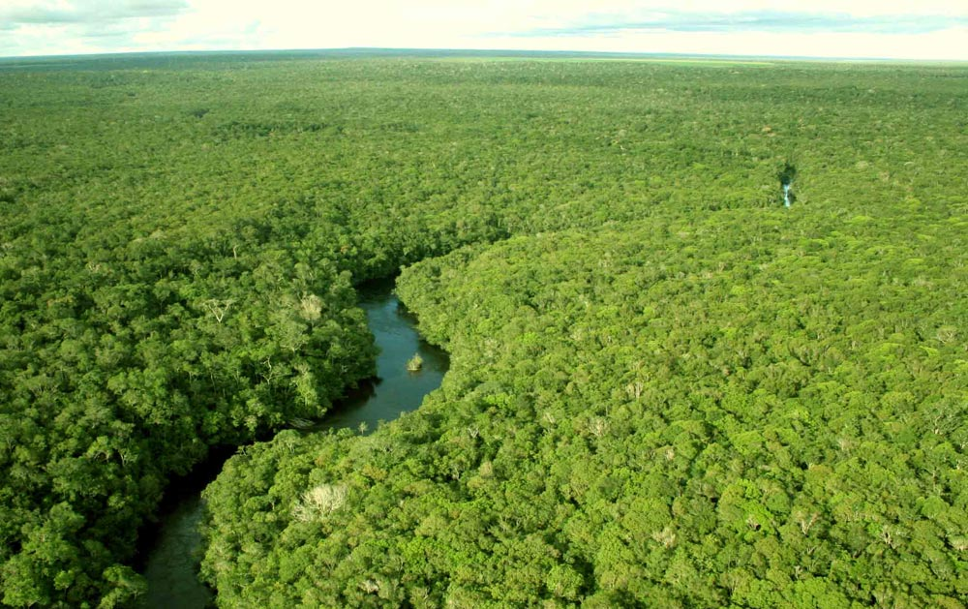
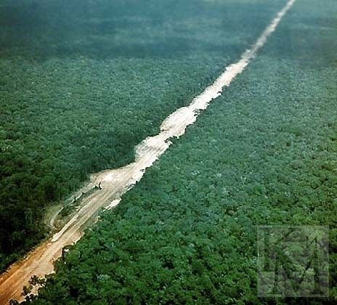
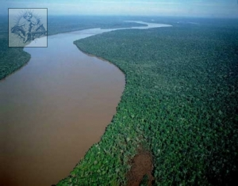
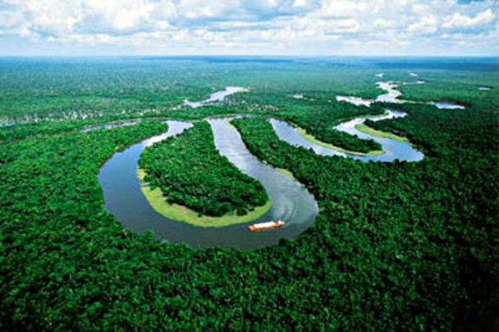
Самая большая низменность в мире - Амазонская

Slide 11
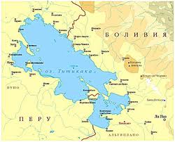
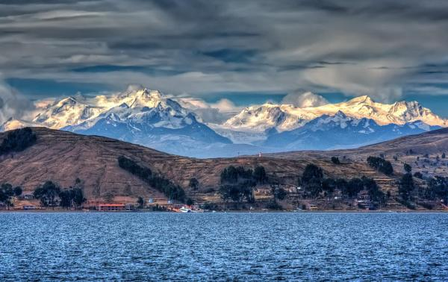
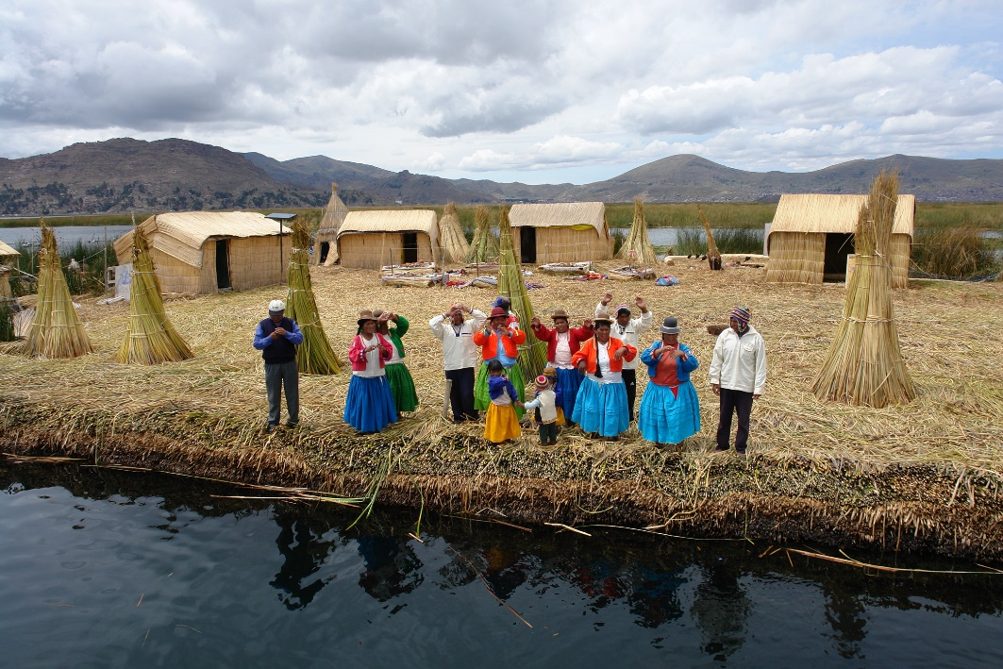
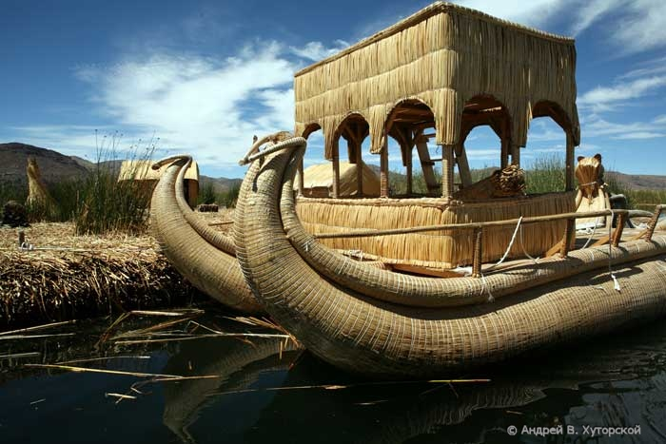
Самое высокогорное озеро - Титикака

Slide 12
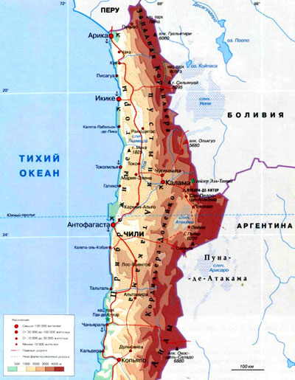
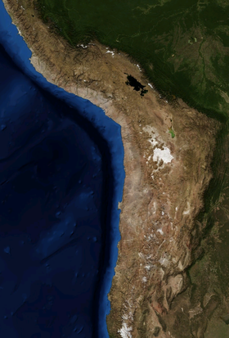
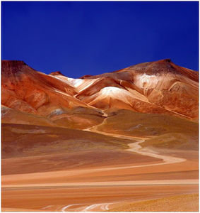
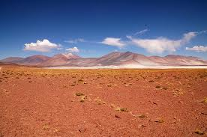
Самое сухое место на материке – пустыня Атакама

Slide 13
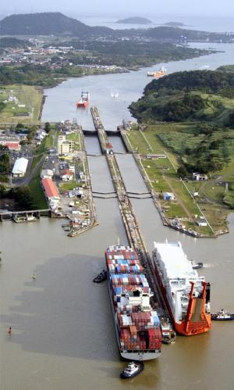
Панамский канал
Судоходный канал, соединяющий Панамский залив Тихого океана с Карибским морем и Атлантическим океаном. Расположен на Панамском перешейке на территории Панамы.
Длина — 81,6 км, в том числе 65,2 км по суше и 16,4 км по дну. Среднее время прохода судна - 9 час.

Slide 14
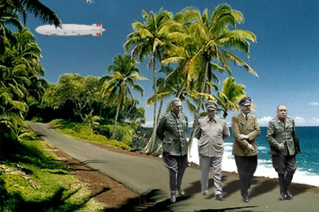
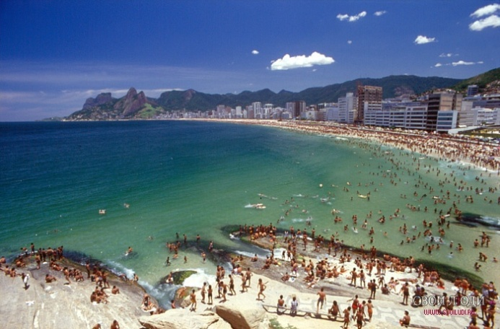
Открытие и исследование материка

Slide 15
Христофор Колумб, 12 октября 1492г.
Колумб первым из достоверно известных путешественников пересёк Атлантический океан в субтропической и тропической полосе северного полушария и первым из европейцев ходил в Карибском море.
Положил начало открытию Южной Америки и перешейков Центральной Америки.
Открыл все Большие Антильские острова — центральную часть Багамского архипелага, Малые Антильские острова, а также ряд мелких островов в Карибском море и остров Тринидад у берегов Южной Америки.
Всего совершил 4 путешествия к Америке: 1-е – 3 августа 1492г. – 15 марта 1493гг, 2-е – 25 сентября 1493г. – 11 июня 1496гг., 3-е – 30 мая 1498г. – 25 ноября 1500гг., 4-е – 9 мая 1502г. – ноябрь 1504г.

Slide 16
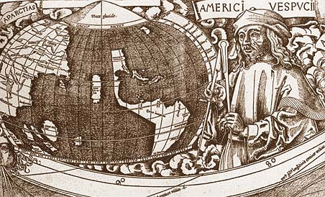
Америго Веспуччи, 1507г.
Америго принимал участие в снаряжении экспедиций Колумба, был знаком с ним.
Успехи Колумба внушили ему мысль оставить торговое дело, чтобы познакомиться с новыми землями.
В письмах знатным друзьям, Веспуччи описывал свои путешествия и географические открытия. Кроме писем Веспуччи издавались и много книг, дневников его путешествий.
Реклама сделала своё дело – именно его имя стали связывать с вновь открытым материком, и в 1507 г. картограф Вальдземюллер приписал открытие нового континента, сделанное Колумбом, Веспуччи и назвал его Америкой, а в 1538 г. Меркатор назвал этим именем и северную часть материка.

Slide 17
Нуньес де Бальбоа, 1510г.
Испанский конкистадор, который основал первый европейский город в Америке и первым из европейцев (во главе отряда из 190 испанцев и 600 индейцев-носильщиков) вышел на берег Тихого океана.
Бальбоа первым из испанцев стал наведываться вглубь материка в поисках золота и рабов.
Для получения у индейцев необходимых ему сведений он не брезговал ни посулами, ни пытками. Особенный ужас туземцам внушали собаки, которые по команде конкистадора могли разорвать на куски любого.

Slide 18
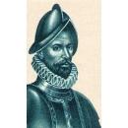
Франциско де Орельяно, 1541-1542г.
Один из первых конкистадоров, участвовавших в завоевании Перу.
Первым прошел по Амазонке из восточного Перу до устья этой великой реки.

Slide 19
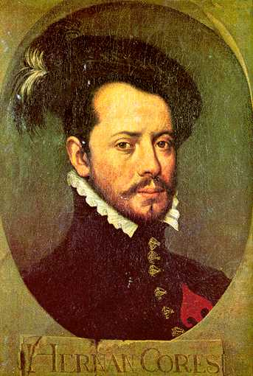
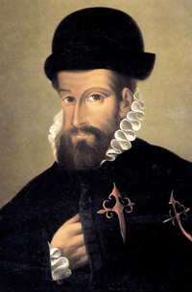
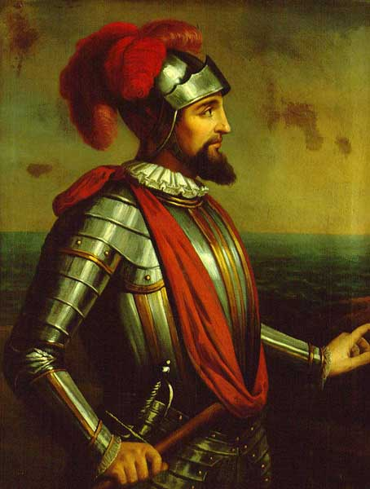
КОНКИСТАДОРЫ (исп. ед. ч. conquistador - завоеватель, покоритель), участники Конкисты, то есть завоевательных походов европейцев (в основном испанцев) в Новый Свет: морских - в Вест-Индию, на Филиппины, вдоль берегов Северной и Южной Америки; сухопутных - в глубь обоих материков.
Эрнан Кортес - испанский конкистадор, завоевавший Мексику и уничтоживший государственность ацтеков
Франсиско Писарро – испанский конкистадор, завоевавший империю инков и основавший город Лима
в 1501-ом году Васко Нуньес де Бальбоа выходит к побережью Тихого океана

Slide 20
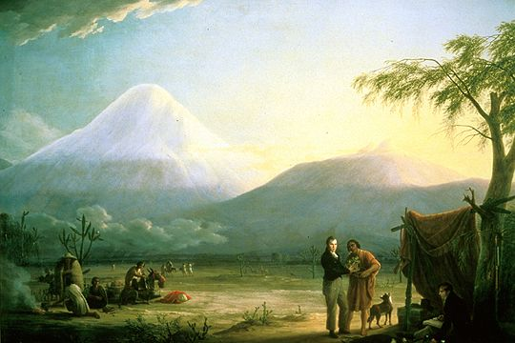
Александр Гумбольдт, 1799–1804 годы путешествий
Собрал и обобщил совместно с франц. Ботаником Эме Бонпланом большой географический материал об особенностях природы Южно-Американского континента.
Обосновал идею высотной поясности на примере Анд, описал природу холодного течения у западных берегов, геологическое строение отдельных территорий.

Slide 21
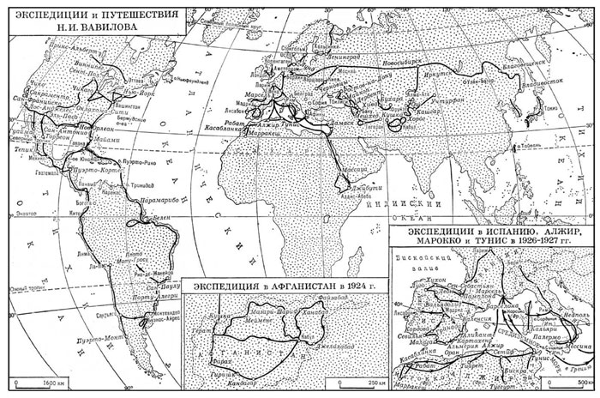
Николай Иванович Вавилов, 1932-1933гг.
Русский ботаник, растениевод, генетик, географ и организатор науки.
Установил на материке древние очаги происхождения и разнообразия культурных растений.
Экспедиция в Южную Америку продолжалась 3 года.

